Slide 1
تقدير نواتج جمع
الكسور العشرية وطرحها

Slide 3
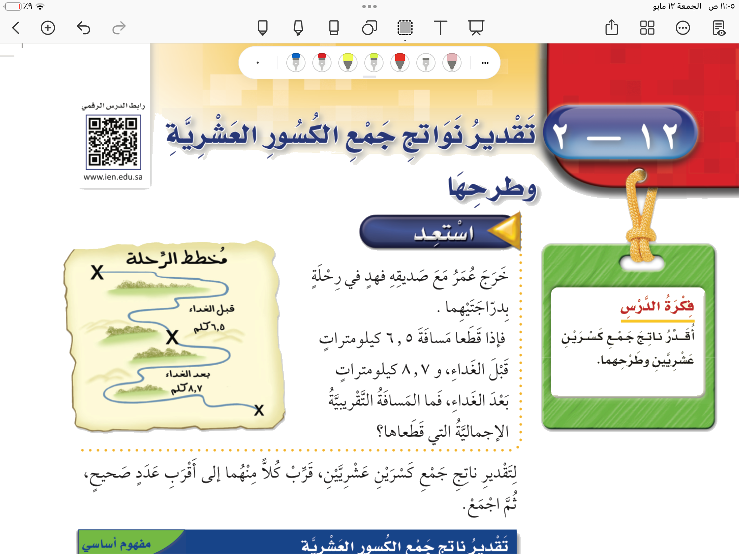

Slide 4


Slide 5
تقدير نواتج جمع
الكسور العشرية وطرحها
صفحة ١٣٩

Slide 6
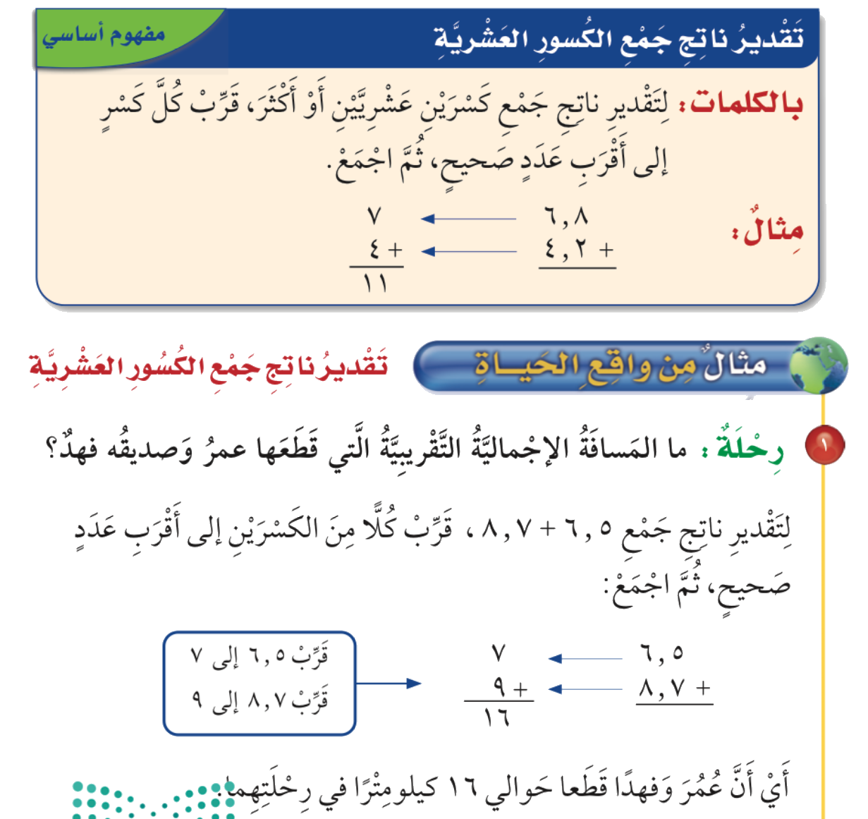
صفحة ١٣٩

Slide 7
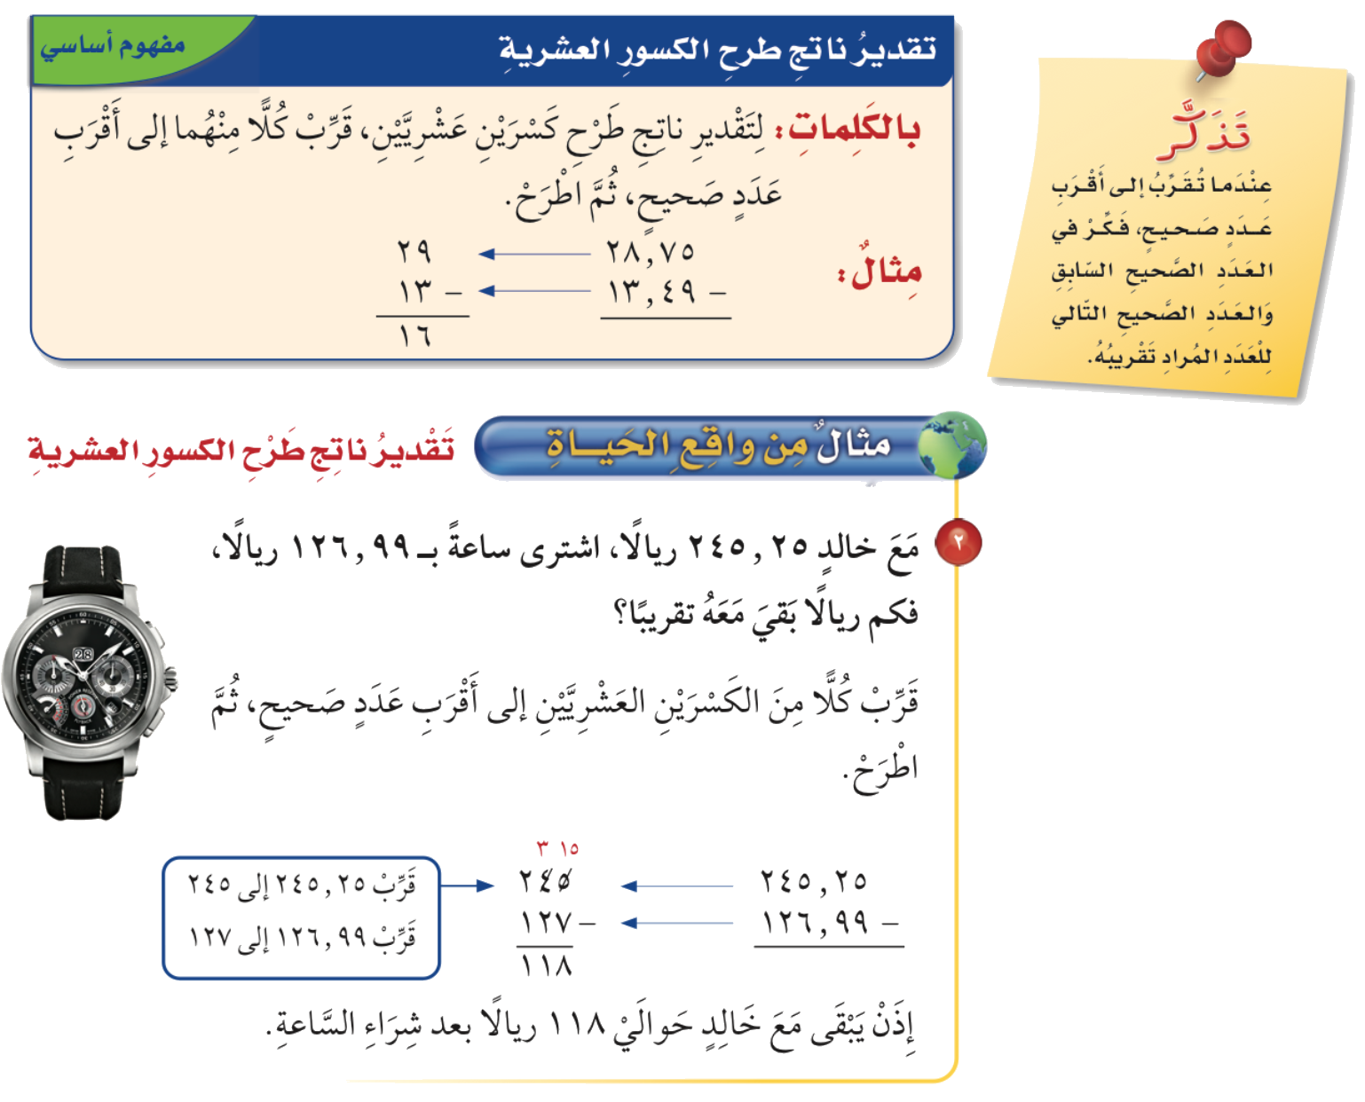
صفحة ١٤٠

Slide 8
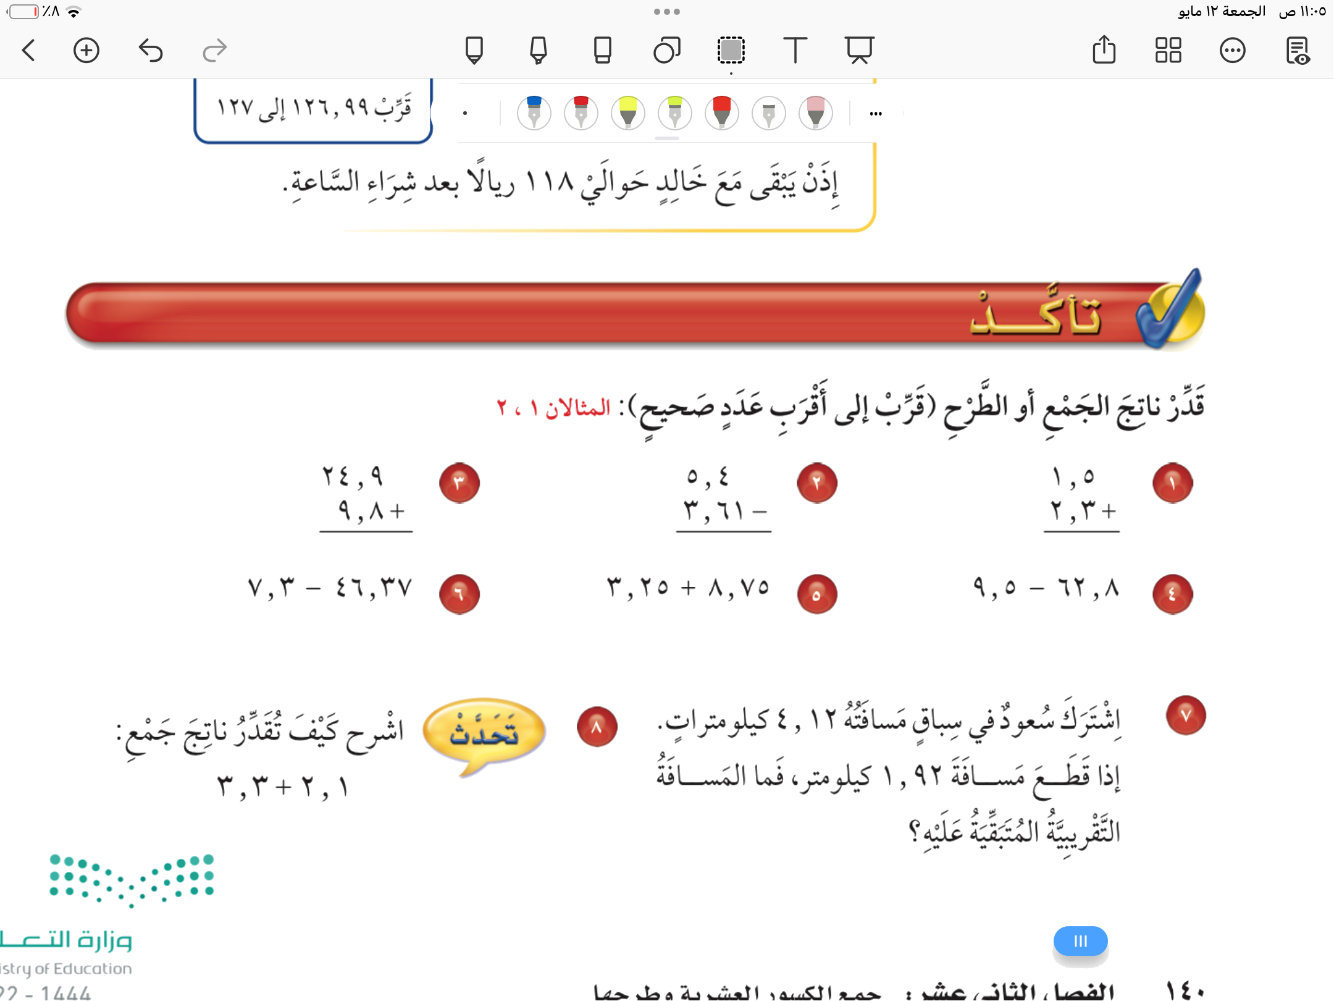
صفحة ١٤٠

Slide 9
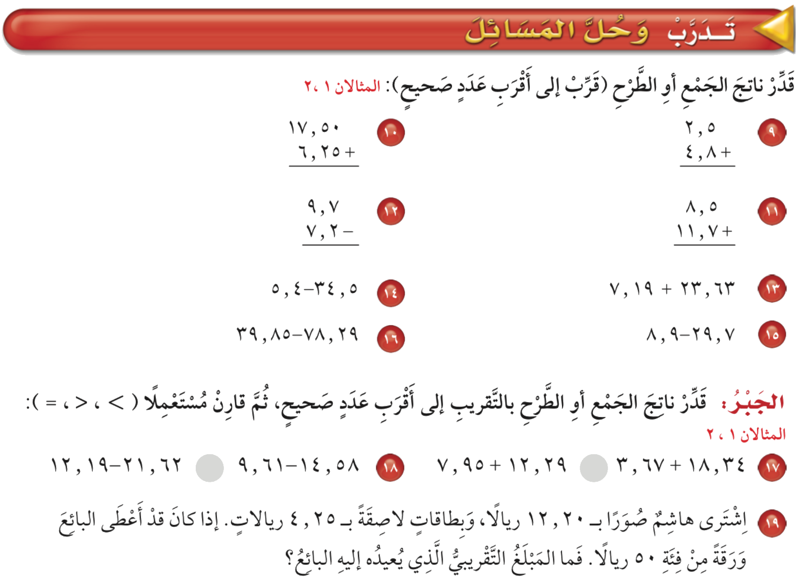
صفحة ١٤١

Slide 10
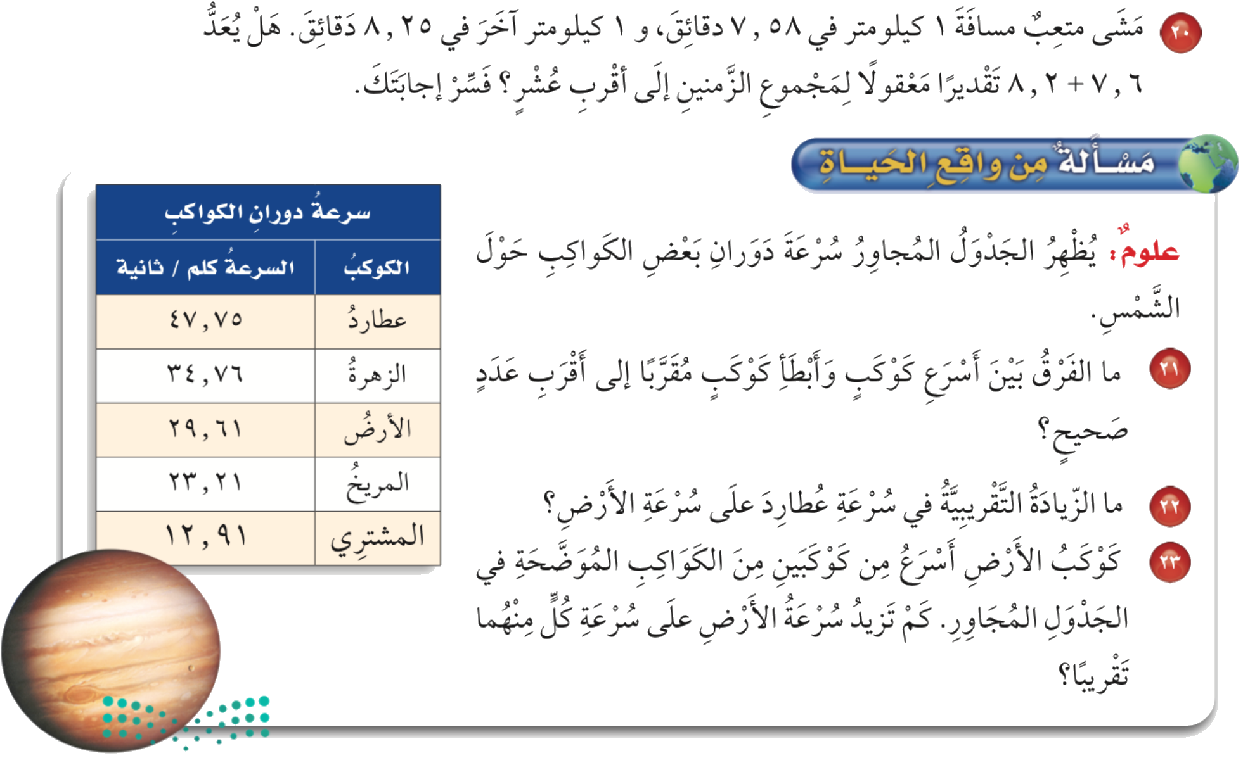
صفحة ١٤١

Slide 11
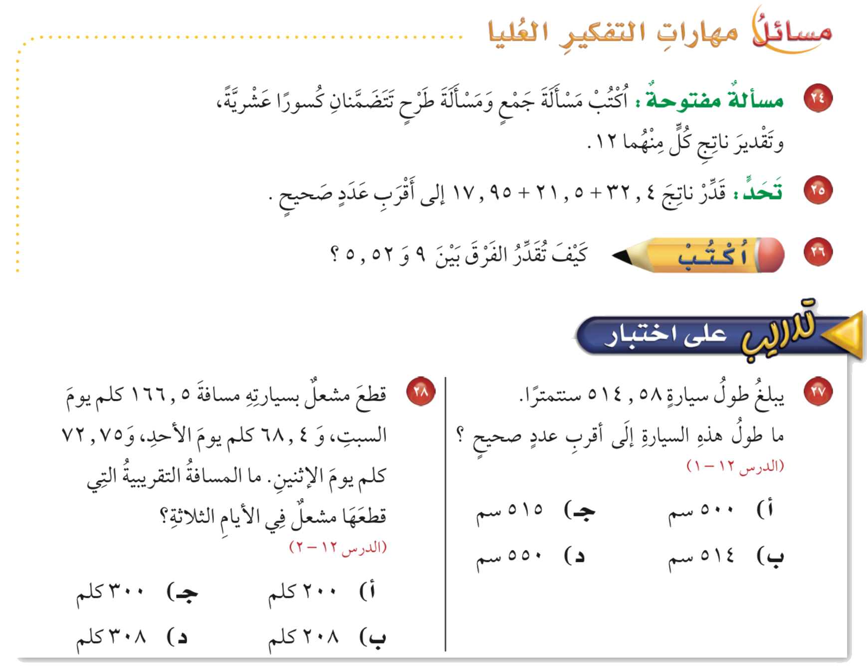
صفحة ١٤٢

